Slide 1


Slide 2






تعيين تلميذ(ة) للإجابة
توجيهات و شرح التعليمات
عرض فيديو
المرور بين الصفوف للمساعدة و تصحيح الإنجازات
عمل في ثنائيات
نهاية الشريط، المرور إلى الشريحة الموالية.

Slide 3

تنظيم حصص الأسبوع الثاني
اليوم 4 -
اليوم1 -
نشاط اعتيادي
ورشة الكتابة: إنتاج كتابي – الحصة 3
ورشة الكتابة : إنتاج كتابي – الحصة4
نشاط اعتيادي
الأساليب
التحدث .
اليوم 5 -
اليوم 2 -
نشاط اعتيادي
قراءة : ما بعد القراءة : تقويم المقروء
ورشة الكتابة : إنتاج كتابي الحصة 5
نشاط اعتيادي
قراءة : ما قبل القراءة: التوقع والتحقق
قراءة : أثناء القراءة – الفهم
اليوم 6 -
اليوم 3 -
نشاط اعتيادي
مراجعة توليف (شكل وفهم)
القراءة الاثرائية : الحصة 2
1نشاط اعتيادي
قراءة : أثناء القراءة
ورشة الكتابة: التراكيب .
Révision
Lecture offerte

Slide 4






هيكلة حصة اليوم
- 01 انشطة اعتيادية
طلاقة
- 02 ورشة القراءة – الحصة 1
في رحاب عاصمة الورود : توقع و تحقق
- 03ورشة القراءة – الحصة 2
في رحاب عاصمة الورود- استراتيجية تحديد أفكار النص الرئيسة.

Slide 5

عند نهاية الحصة
على الأقل 80% من المتعلمين سيكونون قادرين على:
قراءة فقرة باسترسال؛
توقع مضمون نص مقروء و التحقق من التوقعات؛
استثمار استراتيجية تحديد أفكار النص الرئيسة لفهم نص مقروء.

Slide 6

افتتاح الحصة
افتتاح الحصة
ترحيب
تدبير السلوك
نشاط اعتيادي : الطلاقة

Slide 7

مرحبا بكم ، سنبدأ حصة اللغة العربية.
اختــتام الحــصة
ورشة القراءة 2
ورشة القراءة 1
افتتاح الحصة

Slide 8




اختــتام الحــصة
ورشة القراءة 2
ورشة القراءة 1
افتتاح الحصة
قبل أن نبدأ حصة اليوم سأذكركم بشروط الحصول على نجمة السلوك الجيد.
في كل حصة سيفوز ثلاثة منكم بالنجمة. ما السلوك الذي يعبر عنه كل مشهد ؟

Slide 9


ضعوا اللوحة على الطاولة ، الكراسة والدفتر والمقلمة في القمطر.
اختــتام الحــصة
ورشة القراءة 2
ورشة القراءة 1
افتتاح الحصة

Slide 10
ستتدربون في هذه الحصة على قراءة فقرة بدقة وسرعة. من يقرأ . تابعوا
اختــتام الحــصة
ورشة القراءة 2
ورشة القراءة 1
افتتاح الحصة
ضَحِكَ عُمرُ وَقالَ: "إِنْ كانَ هَذا ٱلطّائِرُ ٱلصَّغيرُ قَدْ تَغَلَّبَ عَلى خَوْفِهِ، فَأَنا أَيْضاً أَسْتَطيعُ!" . في ٱلْيَوْمِ ٱلْمَوْعودِ، وَقَفَ أَمامَ زُمَلائِهِ، وَقَلْبُهُ يَنْبُضُ بِشِدَّةٍ. تَذَكَّرَ ٱلْعُصْفورَ ٱلصَّغيرَ، فَأَخَذَ نَفَساً عَميقاً وَبَدَأَ ٱلْقِراءَةَ. كانَ صَوْتُهُ يَرْتَجِفُ في ٱلْبِدايَةِ، لَكِنَّهُ أَصْبَحَ أَقْوى وَأَوْضَحَ مَعَ كُلِّ كَلِمَةٍ. عِنْدَما أَنْهَى دَوْرَهُ، صَفَّقَ لَه ٱلْجَميعُ بِحَرارَةٍ. اِبْتَسَمَ ﭐلْأُسْتاذُ وَقالَ: "أَحْسَنْتَ يا عُمَرُ! قِراءَتُكَ كانَتْ رائِعَةً. "
مُنْذُ ذَلِكَ ٱلْيَوْمِ، تَعَلَّمَ عُمَرُ أَنَّ ٱلشَّجاعَةَ لا تَعْني عَدَمَ ٱلْخَوْفِ، بَلْ هِيَ ٱلْمُحاوَلَةَ رَغْمَ ٱلْخَوْفِ، تَماماً كَما فَعَلَ ٱلطّائِرُ ٱلصَّغيرُ ٱلَّذي عَلَّمَهُ أَجْمَلَ دَرْسٍ في ٱلْحَياةِ.

Slide 11

الآن سنمر لتحدي الطلاقة. سأسحب 5 بطاقات تحمل أسماء 5 متعلمين. سأنادي على المتعلم الأول ليقرأ النص بطلاقة.
اختــتام الحــصة
ورشة القراءة 2
ورشة القراءة 1
افتتاح الحصة
تَحَدّي ٱلطَّلاقَةِ

Slide 12
أنادي على التلميذ الأول: .................................. .
اختــتام الحــصة
ورشة القراءة 2
ورشة القراءة 1
افتتاح الحصة
ضَحِكَ عُمرُ وَقالَ: "إِنْ كانَ هَذا ٱلطّائِرُ ٱلصَّغيرُ قَدْ تَغَلَّبَ عَلى خَوْفِهِ، فَأَنا أَيْضاً أَسْتَطيعُ!" . في ٱلْيَوْمِ ٱلْمَوْعودِ، وَقَفَ أَمامَ زُمَلائِهِ، وَقَلْبُهُ يَنْبُضُ بِشِدَّةٍ. تَذَكَّرَ ٱلْعُصْفورَ ٱلصَّغيرَ، فَأَخَذَ نَفَساً عَميقاً وَبَدَأَ ٱلْقِراءَةَ. كانَ صَوْتُهُ يَرْتَجِفُ في ٱلْبِدايَةِ، لَكِنَّهُ أَصْبَحَ أَقْوى وَأَوْضَحَ مَعَ كُلِّ كَلِمَةٍ. عِنْدَما أَنْهَى دَوْرَهُ، صَفَّقَ لَه ٱلْجَميعُ بِحَرارَةٍ. اِبْتَسَمَ ﭐلْأُسْتاذُ وَقالَ: "أَحْسَنْتَ يا عُمَرُ! قِراءَتُكَ كانَتْ رائِعَةً. "
مُنْذُ ذَلِكَ ٱلْيَوْمِ، تَعَلَّمَ عُمَرُ أَنَّ ٱلشَّجاعَةَ لا تَعْني عَدَمَ ٱلْخَوْفِ، بَلْ هِيَ ٱلْمُحاوَلَةَ رَغْمَ ٱلْخَوْفِ، تَماماً كَما فَعَلَ ٱلطّائِرُ ٱلصَّغيرُ ٱلَّذي عَلَّمَهُ أَجْمَلَ دَرْسٍ في ٱلْحَياةِ.

Slide 13
الفائزون بنجمة الطلاقة هم ...........................................................................
اختــتام الحــصة
ورشة القراءة 2
ورشة القراءة 1
افتتاح الحصة
تَحَدّي ٱلطَّلاقَةِ

Slide 14
خذوا ألواحكم و أجيبوا عن السؤال التالي بجملة تامة ؟ سأمنحكم دقيقة واحدة لكتابة الجواب.
اختــتام الحــصة
ورشة القراءة 2
ورشة القراءة 1
افتتاح الحصة
ما ﭐلدَّرْسُ ﭐلَّذي تَعَلَّمَهُ عُمَرُ مِنَ ﭐلْعُصْفورِ ﭐلصَّغيرِ ؟

Slide 15
نصحح. من يقرأ جوابه ؟
يركز الأستاذ(ة) على كتابة المتعلمين للجواب بجمل تامة و مفيدة .
اختــتام الحــصة
ورشة القراءة 2
ورشة القراءة 1
افتتاح الحصة
ما ﭐلدَّرْسُ ﭐلَّذي تَعَلَّمَهُ عُمَرُ مِنَ ﭐلْعُصْفورِ ﭐلصَّغيرِ ؟

Slide 16
ورشة القراءة – الحصة 1
ورشة القراءة – الحصة 1
في رحاب عاصمة الورود : توقع و تحقق

Slide 17
سنقرأ نصا بعنوان : في رحاب عاصمة الورود . ما هي بعض المهرجانات التي تعرفونها؟
اختــتام الحــصة
ورشة القراءة 2
ورشة القراءة 1
افتتاح الحصة
في رِحابِ عاصِمَةِ ﭐلْوُرودِ.

Slide 18
قبل قراءة النص سنتعرف على مفردات تفيدنا في فهم النص. سأقرأ أولاً. من يقرأ مثلي؟
اختــتام الحــصة
ورشة القراءة 2
ورشة القراءة 1
افتتاح الحصة
قَشيبَةٌ
اِحْتَفى
شارَفَ
جَلَبَةٌ

Slide 19
الآن، سنربط كل كلمة بالتعريف المناسب لها . ما المقصود ب : جلبة؟ شارف ؟ احتفى؟ قشيبة ؟
اختــتام الحــصة
ورشة القراءة 2
ورشة القراءة 1
افتتاح الحصة
أَبْدى مَظاهِرَ ﭐلْكَرَمِ وَﭐلتَّرْحيبِ.
جَلَبَةٌ
ضَوْضاءٌ وَأَصْواتٌ مُرْتَفِعَةٌ وَصَخَبٌ.
شارَفَ
جَديدَةٌ، حَديثَةٌ، جَميلَةٌ.
اِحْتَفى
اِقْتَرَبَ مِنْ، أَوْ شَكَ عَلى، قارَب.
قَشيبَةٌ

Slide 20
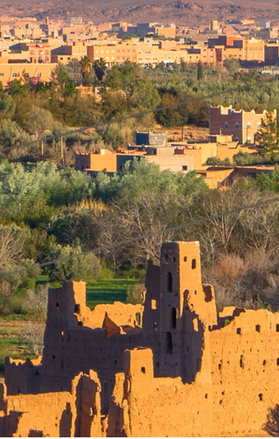
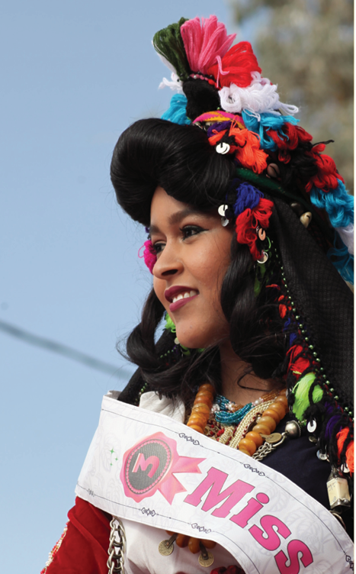
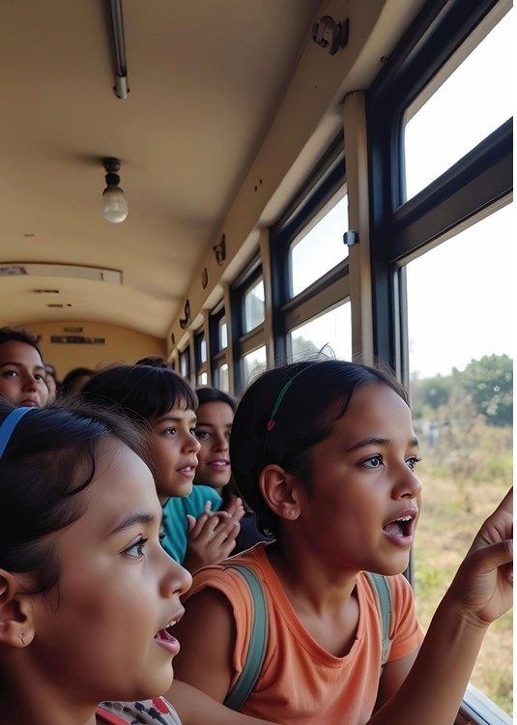
لاحظوا عنوان النص و الصور و تذكروا ما ذكرتم بخصوص الرحلات والمهرجانات. لتتوقعوا مضمون النص.
اختــتام الحــصة
ورشة القراءة 2
ورشة القراءة 1
افتتاح الحصة
في رِحابِ عاصِمَةِ ﭐلْوُرودِ.

Slide 21
سأسجل بعض أجابتكم و توقعاتكم على السبورة لكي نتحقق منها بعد قراءة النص.
اختــتام الحــصة
ورشة القراءة 2
ورشة القراءة 1
افتتاح الحصة
في رِحابِ عاصِمَةِ ﭐلْوُرودِ.

Slide 22
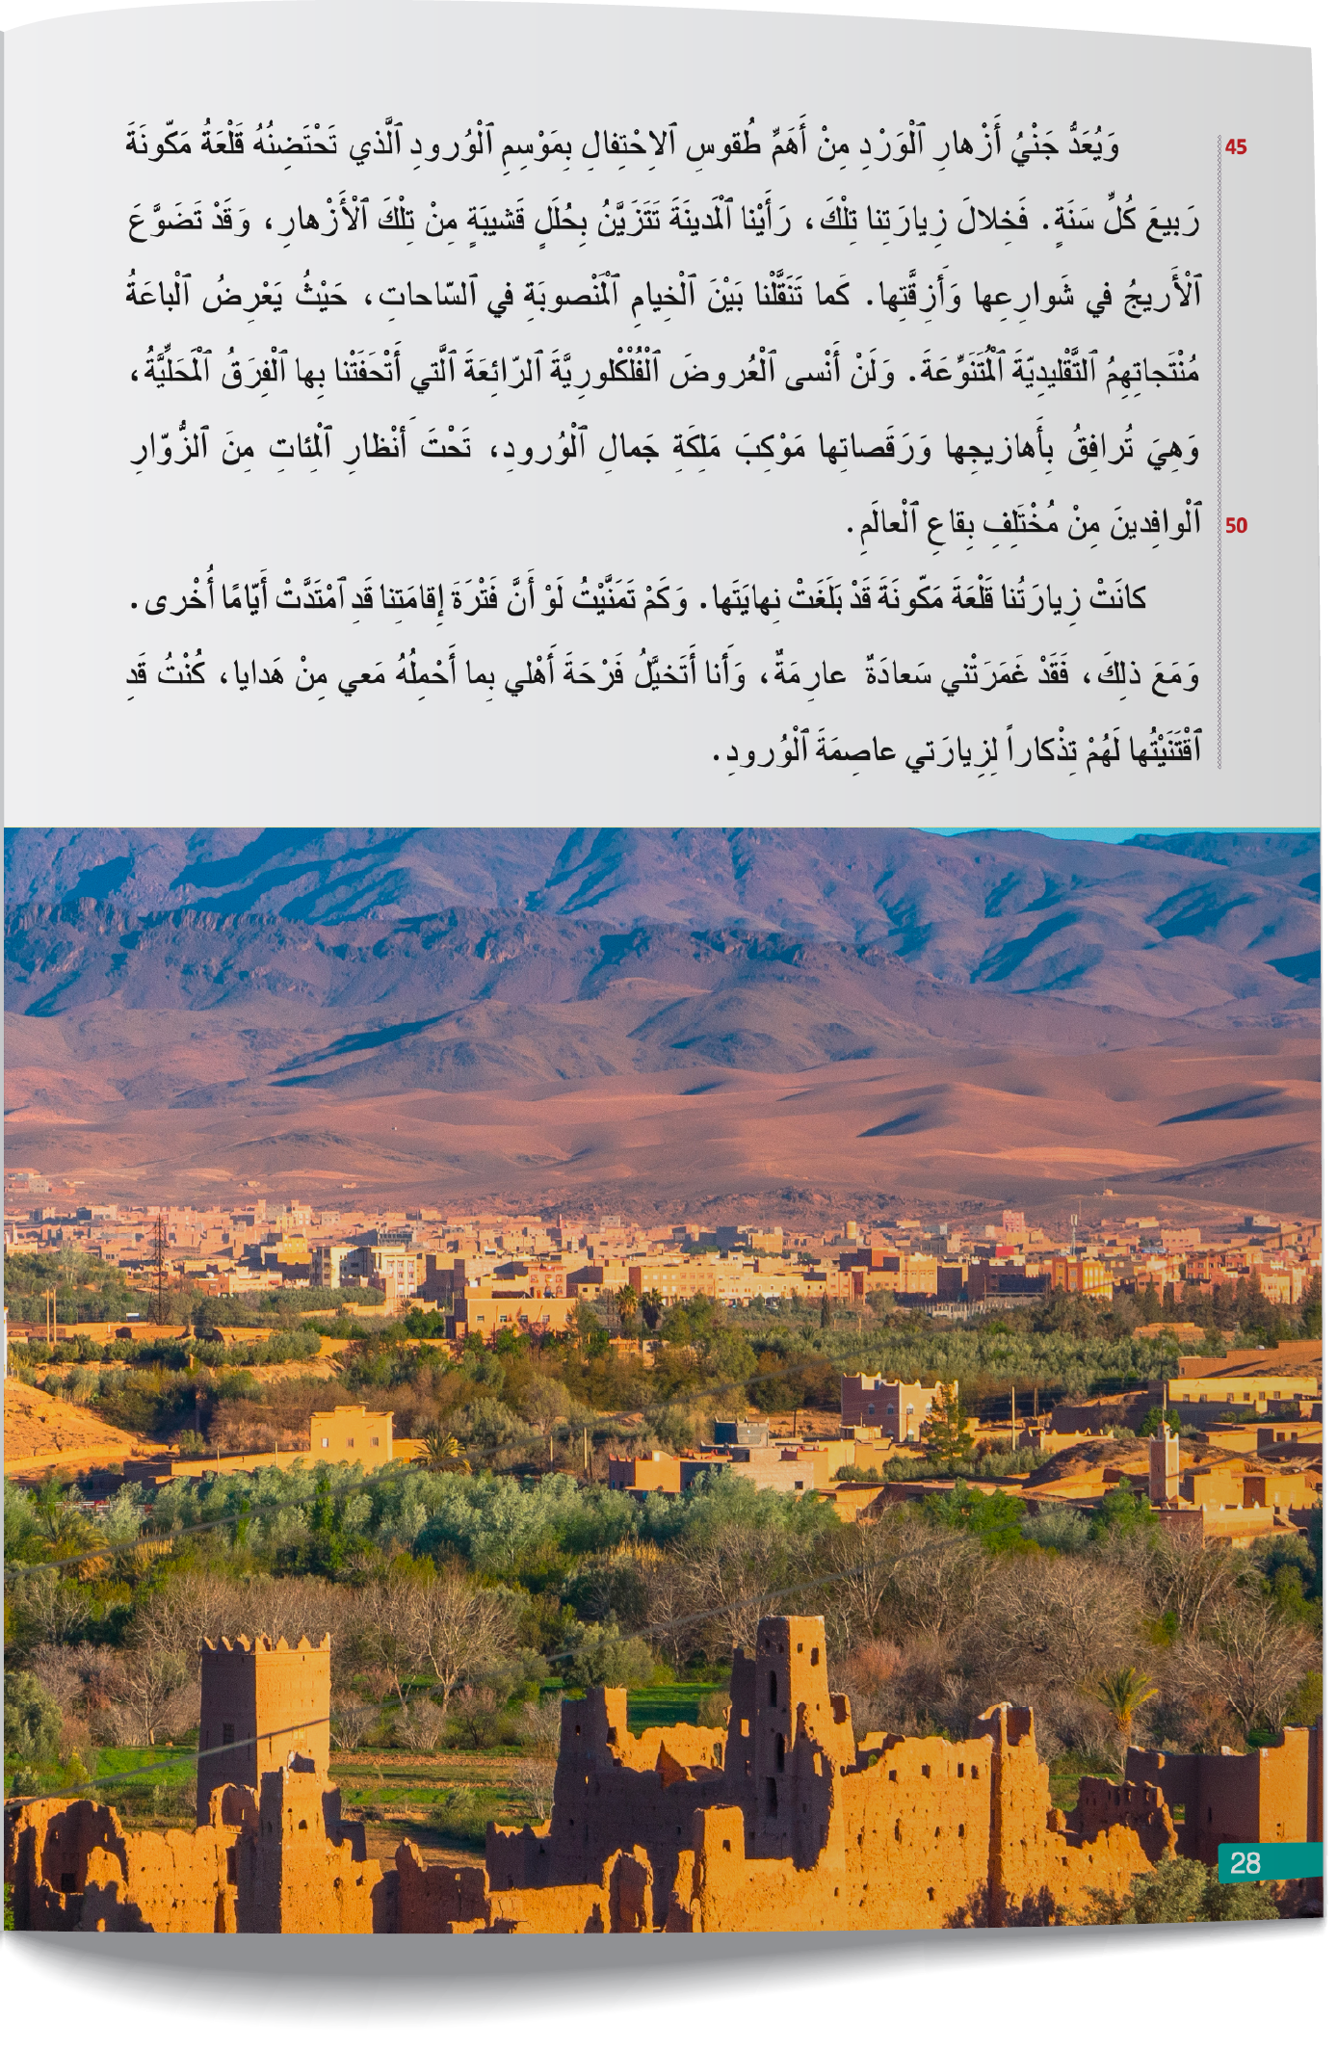
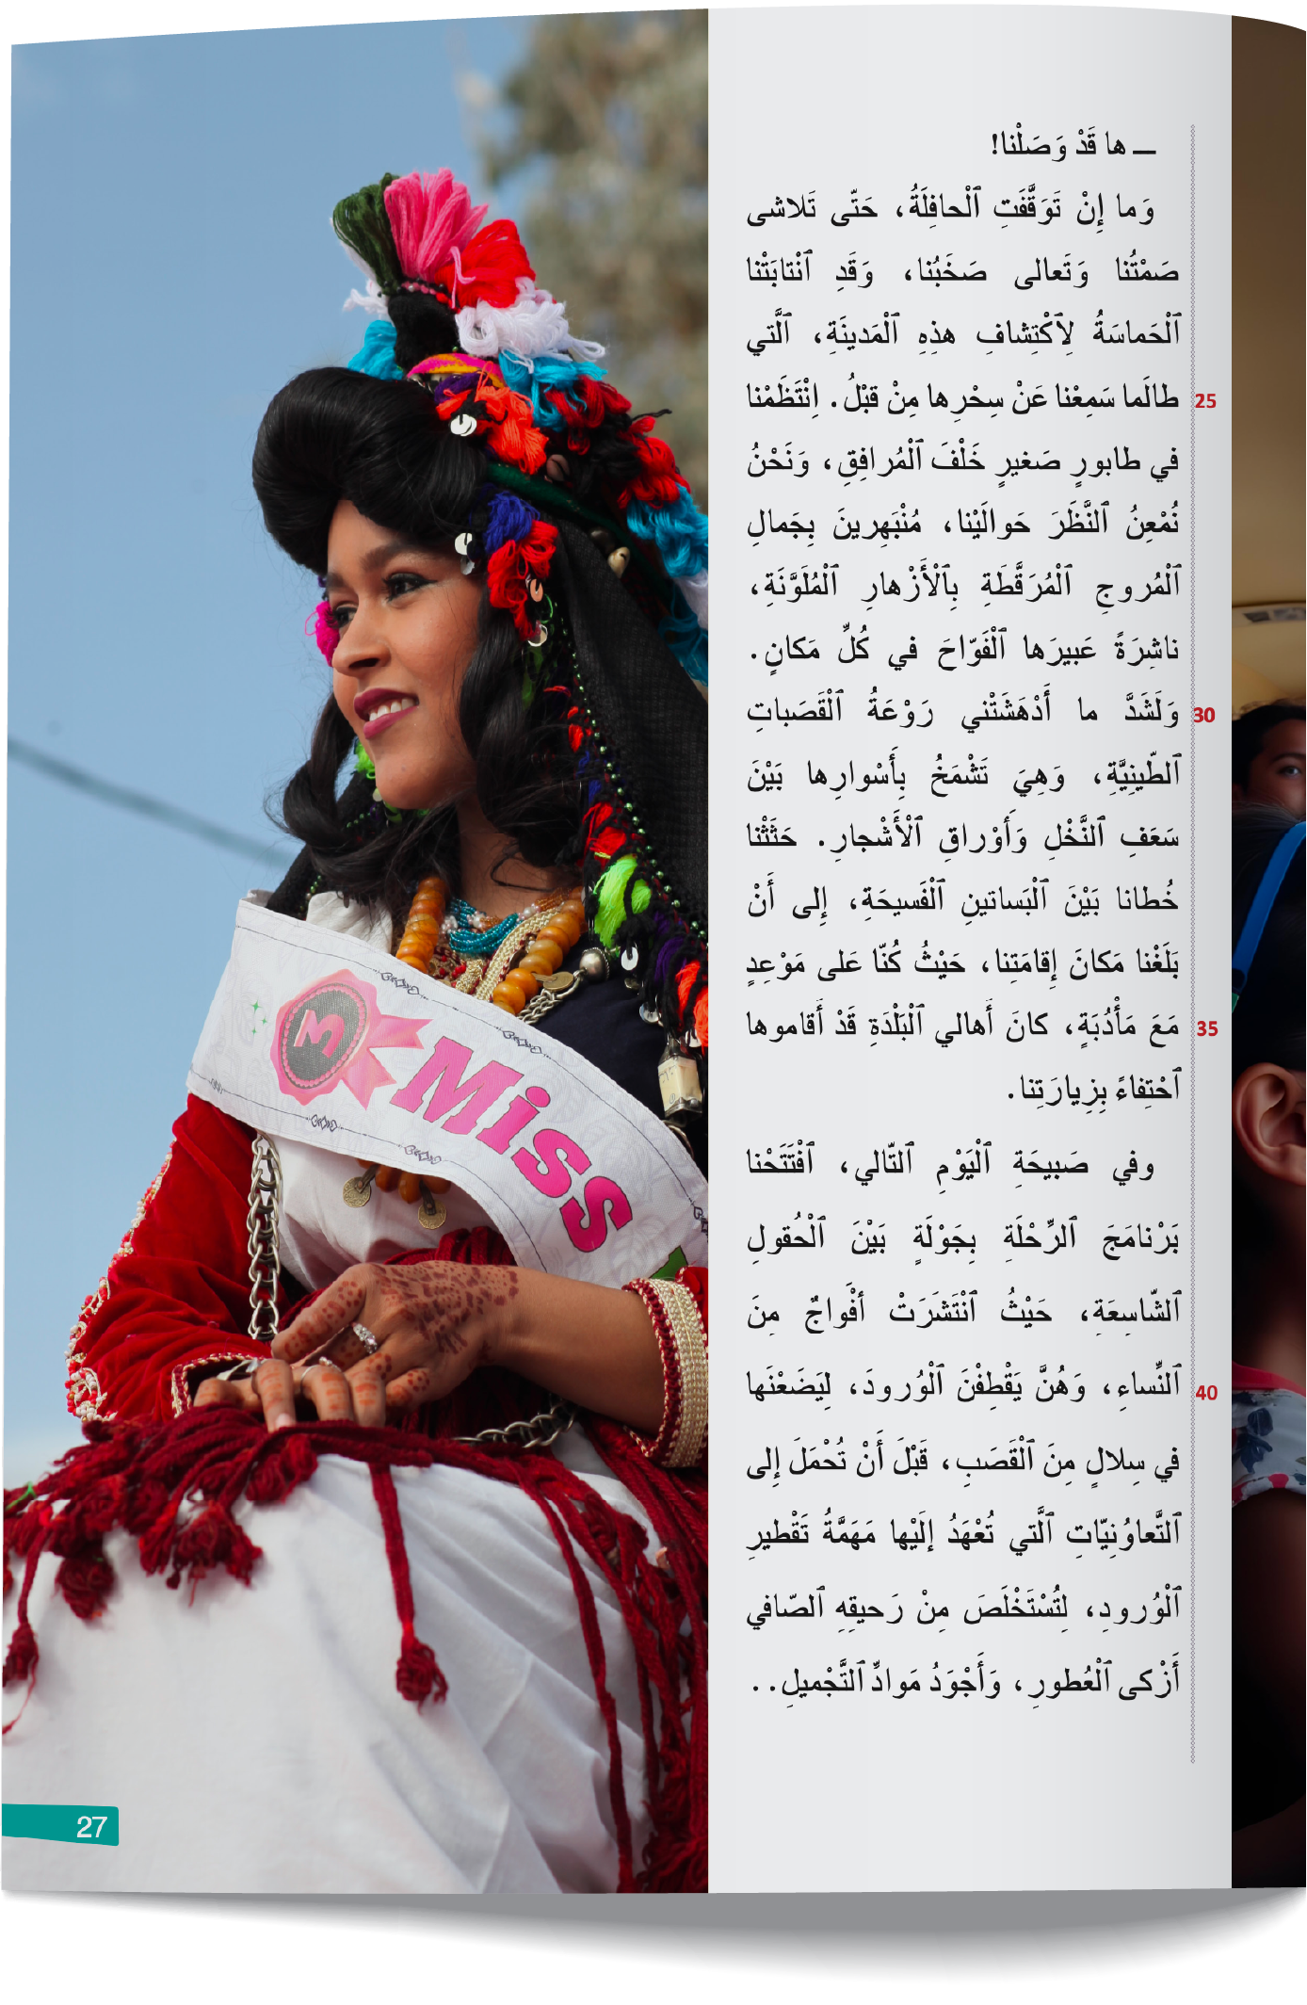
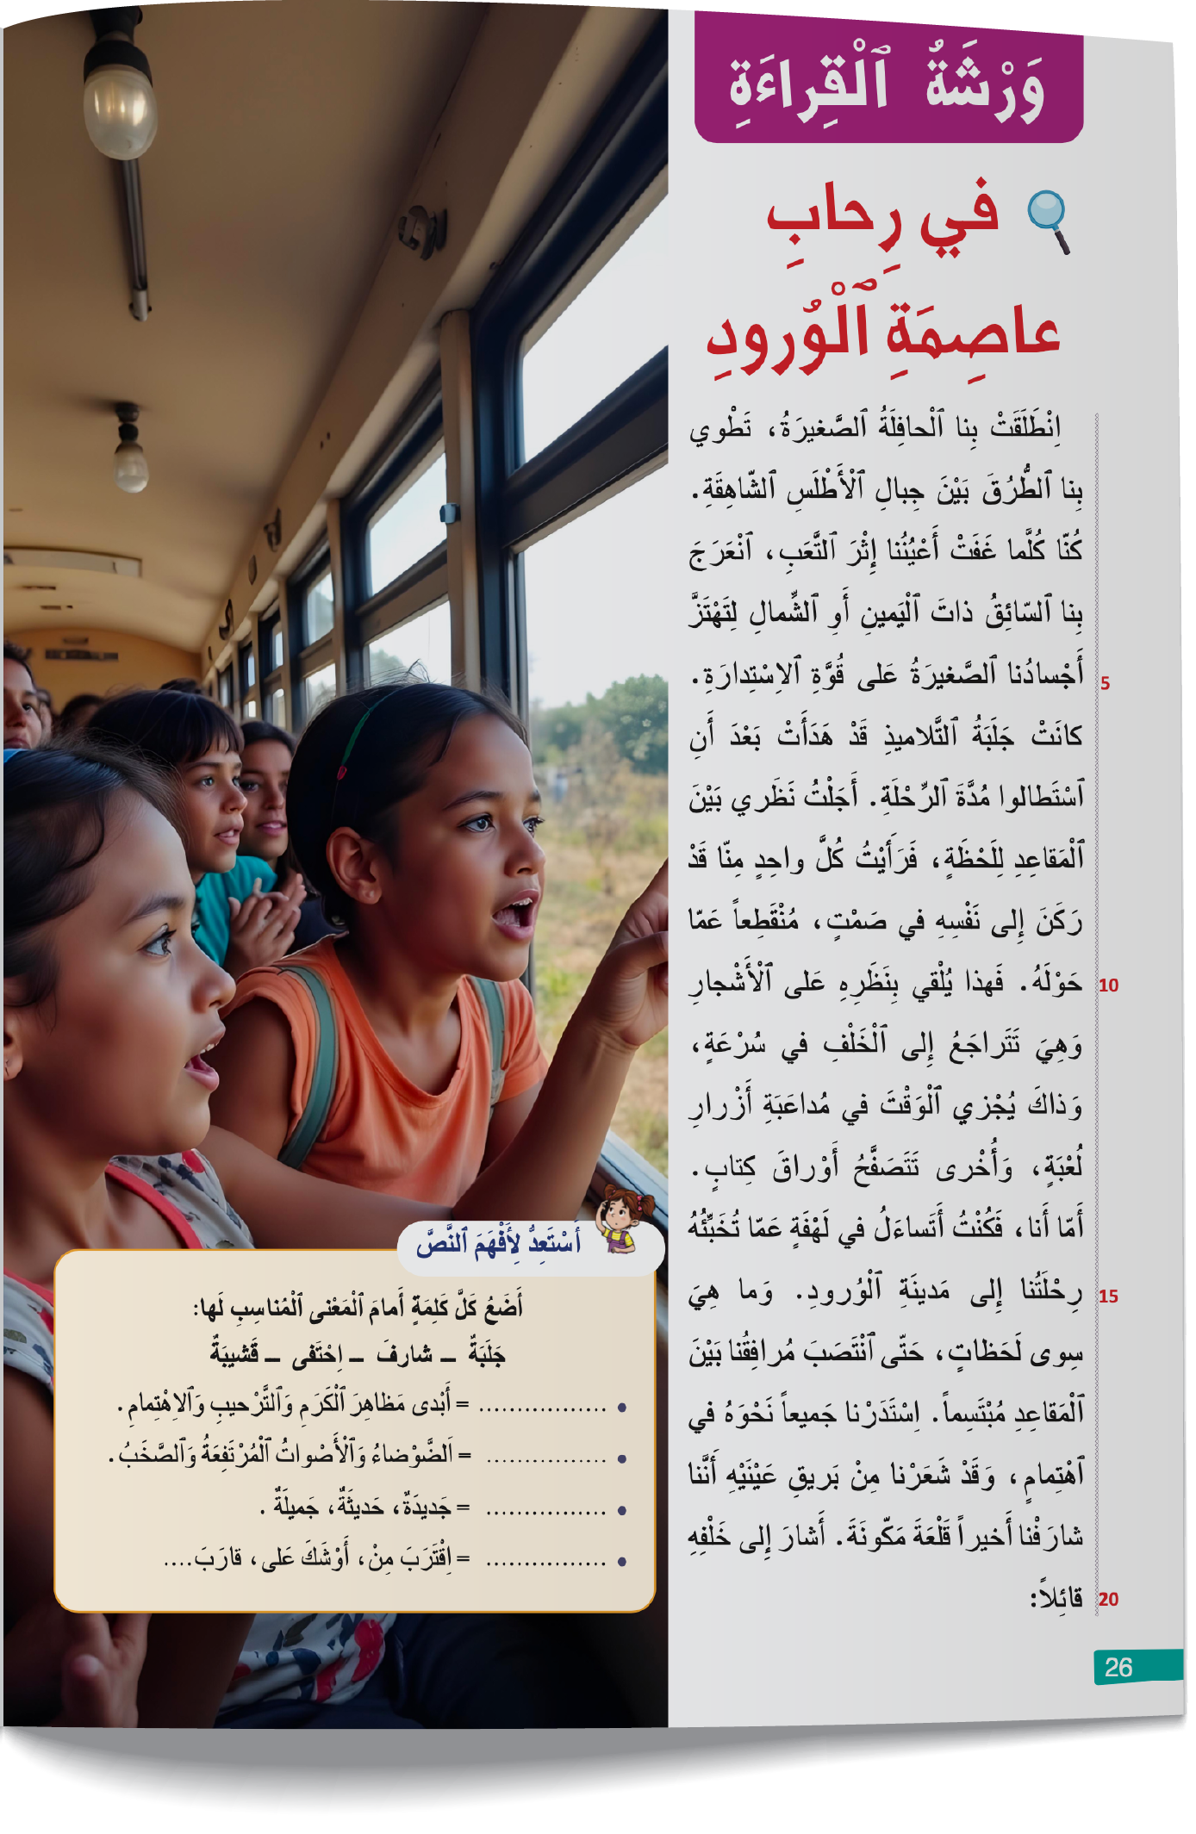
خدوا كراساتكم . ستقرِون النص قراءة صامتة لتحققوا من توقعاتكم.
اختــتام الحــصة
ورشة القراءة 2
ورشة القراءة 1
افتتاح الحصة

Slide 23
من توقع ما جاء في النص؟ أين قرأت ذلك في النص؟
اختــتام الحــصة
ورشة القراءة 2
ورشة القراءة 1
افتتاح الحصة

Slide 24
انتبهوا سنتعرف معا على محتوى النص. من يقرأ السؤال؟ من منكم يجيب؟
اختــتام الحــصة
ورشة القراءة 2
ورشة القراءة 1
افتتاح الحصة
ما ﭐلْمَدينَةُ ﭐلَّتي ذَهَبَ إِلَيْها ﭐلْأَطْفالُ في رِحْلَةٍ مَدْرَسِيَّةٍ؟

Slide 25
انتبهوا سنتعرف معا على محتوى النص. من يقرأ السؤال؟ من منكم يجيب؟
اختــتام الحــصة
ورشة القراءة 2
ورشة القراءة 1
افتتاح الحصة
2. بِماذا تَحْتَفي قَلْعَةُ مَكونَةَ كُلَّ سَنَةٍ؟

Slide 26
سأقرأ النص ؛ تابعوا معي ؛ سطروا على مفردات المعجم التي تعلمناها عندما نصل إليها : جلبة/ شارف / احتفى/ قشيبة .
اختــتام الحــصة
ورشة القراءة 2
ورشة القراءة 1
افتتاح الحصة

Slide 27
ورشة القراءة – الحصة 2
ورشة القراءة – الحصة 2
في رحاب عاصمة الورود - استراتيجية تحديد أفكار النص الرئيسة.

Slide 28
الان سيقرأ كل واحد منكم فقرة مع احترام قواعد القراءة السليمة. الآخرون يتتبعون. من يقرأ؟
اختــتام الحــصة
ورشة القراءة 2
ورشة القراءة 1
افتتاح الحصة

Slide 29
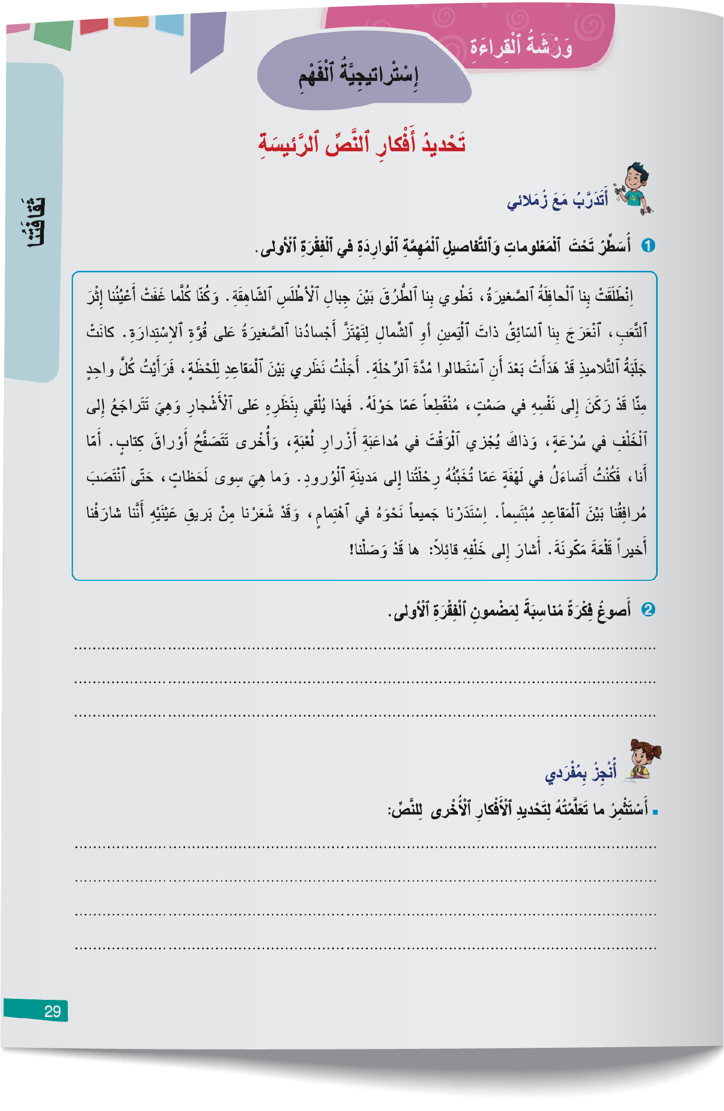
في هذه الحصة نواصل توظيف استراتيجية تحديد أفكار النص الرئيسة.
اختــتام الحــصة
ورشة القراءة 2
ورشة القراءة 1
افتتاح الحصة

Slide 30
من يذكرنا بخطوات تحديد أفكار النص الرئيسة؟
اختــتام الحــصة
ورشة القراءة 2
ورشة القراءة 1
افتتاح الحصة
إسْتْراتيجِيَّةُ تَحْديدِ أَفْكارِ ٱلنَّصِّ ٱلرَّئيسَةِ.

Slide 31
من يقرأ؟
اختــتام الحــصة
ورشة القراءة 2
ورشة القراءة 1
افتتاح الحصة
قِراءَةُ ٱلْفِقْرَةِ لِفَهْمٍ عامٍّ لَها.
1
اَلْبَحْثُ عَنِ ٱلتَّفاصيلِ وَٱلْمُعْطَياتِ ٱلْمُهِمَّةِ؛
2
رَبْطُ ٱلْمُعْطَياتِ وَصِياغَةُ ٱلْفِكْرَةِ في جُمْلَةٍ مُفيدَةٍ.
3

Slide 32

الان سيعمل كل واحد منكم بمفرده
اختــتام الحــصة
ورشة القراءة 2
ورشة القراءة 1
افتتاح الحصة

Slide 33
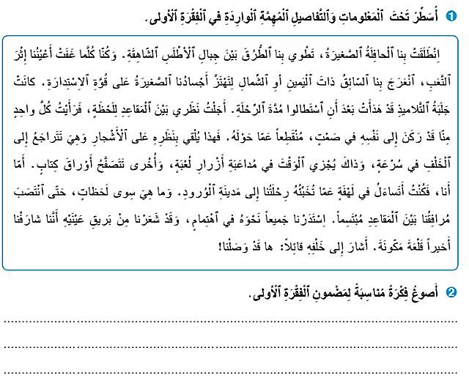
انجزوا النشاط الوارد في الصفحة 29 من كراساتكم . عمل ثنائي.
اختــتام الحــصة
ورشة القراءة 2
ورشة القراءة 1
افتتاح الحصة

Slide 34
سأمر بين الصفوف لتقييم إنجازاتكم .معكم 10 دقائق للإنجاز
اختــتام الحــصة
ورشة القراءة 2
ورشة القراءة 1
افتتاح الحصة

Slide 35
لنصحح. من يقرأ الفقرة الأولى؟ ماذا فهمتم من هذه الفقرة؟
اختــتام الحــصة
ورشة القراءة 2
ورشة القراءة 1
افتتاح الحصة

Slide 36
ماهي المعلومات التي سطرتم تحتها؟ هل أنتم متفقون؟
اختــتام الحــصة
ورشة القراءة 2
ورشة القراءة 1
افتتاح الحصة

Slide 37
صححوا. ما الفكرة الرئيسة التي يمكن اقتراحها للفقرة الأولى؟ هل أنتم متفقون؟
اختــتام الحــصة
ورشة القراءة 2
ورشة القراءة 1
افتتاح الحصة

Slide 38
أليكم هذا المقترح . صححوا .
اختــتام الحــصة
ورشة القراءة 2
ورشة القراءة 1
افتتاح الحصة
اِنْطِلاقُ رِحْلَةٍ مَدْرَسِيَّةٍ لِمَجْموعَةٍ مِنَ ﭐلتَّلاميذِ مَعَ مُرافِقِهِمْ نَحْوَ جِبالِ ﭐلْأَطْلَسِ لِزِيارَةِ مَدينَةِ ﭐلْوُرودِ.

Slide 39
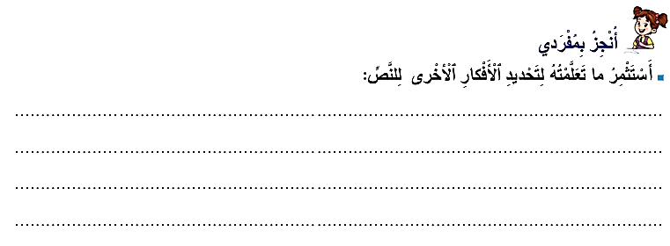
الآن. أنجزوا النشاط التالي. عمل فردي ( يتكلف كل صف بتحديد الفكرة الرئيسة لفقرة واحدة)
اختــتام الحــصة
ورشة القراءة 2
ورشة القراءة 1
افتتاح الحصة

Slide 40
سأمر بين الصفوف لمساعدتكم
اختــتام الحــصة
ورشة القراءة 2
ورشة القراءة 1
افتتاح الحصة

Slide 41
نصحح : من يقدم لنا الفكرة التي قام بصياغتها؟ هل أنتم متفقون؟
اختــتام الحــصة
ورشة القراءة 2
ورشة القراءة 1
افتتاح الحصة

Slide 42
أليكم هذه المقترحات . صححوا
اختــتام الحــصة
ورشة القراءة 2
ورشة القراءة 1
افتتاح الحصة
وُصولُ ٱلتَّلاميذِ إِلى قَلْعَةِ مَكّونَةَ وَٱنْبِهارُهُمْ بِجَمالِ ٱلْمَدينَةِ وَمُروجِها وَقَصَباتِها.
جَوْلَةُ ٱلتَّلاميذِ بَيْنَ ٱلْحُقولِ وَمُشاهَدَةُ قِطافِ ٱلْوُرودِ وَٱلْتَّعَرُّفُ عَلى صِناعَةِ ٱلْعُطورِ.
وَصْفُ ٱلْمَظاهِرِ ٱلاِحْتِفائِيَّةِ في مَوْسِمِ ٱلْوُرودِ وَمُشارَكَةُ ٱلتَّلاميذِ في ٱلْمِهْرجانِ.
تَعْبيرُ ٱلْكاتِبِ عَنْ سَعادَتِهِ بِٱلرِّحْلَةِ وَٱلْهَدايا ٱلَّتي ٱقْتَناها لِعائِلَتِهِ.

Slide 43
اختتام الحصة
اختتام الحصة
ماذا تعلمتم اليوم؟
واجباتكم المنزلية.

Slide 44
من يذكرنا بتعاريف هذه الكلمات؟
اختــتام الحــصة
ورشة القراءة 2
ورشة القراءة 1
افتتاح الحصة
قَشيبَةٌ
اِحْتَفى
شارَفَ
جَلَبَةٌ

Slide 45
من يذكرنا بخطوات استراتيجية تحديد أفكار النص الرئيسة؟
اختــتام الحــصة
ورشة القراءة 2
ورشة القراءة 1
افتتاح الحصة
إسْتْراتيجِيَّةُ تَحْديدِ أَفْكارِ ٱلنَّصِّ ٱلرَّئيسَةِ.

Slide 46

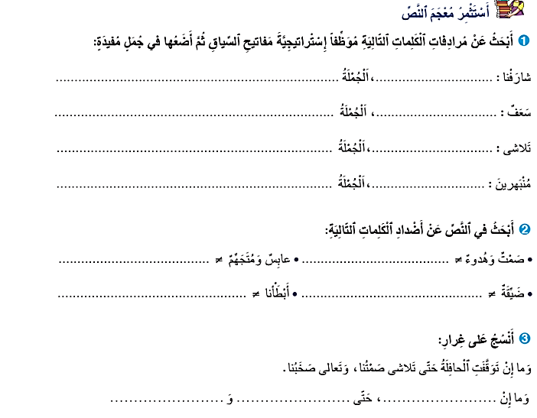
أنجزوا نشاط المعجم في منازلكم. الصفحة 30
اختــتام الحــصة
ورشة القراءة 2
ورشة القراءة 1
افتتاح الحصة

Slide 47
الفائزون بنجمة السلوك الجيد هم : ............................................
اختــتام الحــصة
ورشة القراءة 2
ورشة القراءة 1
افتتاح الحصة

Slide 48

إلى اللقاء في الحصة المقبلة
اختــتام الحــصة
ورشة القراءة 2
ورشة القراءة 1
افتتاح الحصة

Slide 49

بناء على إنجازات المتعلمين خلال الممارسة المستقلة
ما تقديرك لنسبة التحكم في هدف الدرس؟
تسجل النسبة على صفحة اليوم من مذكرة الأستاذ.

